Slide 1
Angajabilitatea absolvenților din România: îmbunătățirea calificărilor universitare în raport cu piața muncii București, 17 noiembrie 2022
Înregistrat ca operator de date cu caracter personal cu nr.25720
Motto : „O educație performantă se bazează pe standarde performante.”
ANC
Autoritatea Națională pentru Calificări
Realizări în cadrul proiectului POCA „Creșterea capacitații administrative a ANC și MMJS prin sistematizare și simplificare legislativă în domeniul calificărilor”
Prof. univ. dr. Tiberiu Gabriel Dobrescu – Președinte
Prof. univ. dr. Nicolae Postăvaru - Vicepreședinte
Alexandra Dorin – Director, Direcția Sistemul Național al Calificărilor
Narcisa Sava - Șef serviciu, Standarde Ocupaționale
Virgil Ion – Șef birou RNC

Slide 2
SUMAR
Înregistrat ca operator de date cu caracter personal cu nr.25720
Motto: ”Caracterul fără inteligență face mult. Inteligența fără caracter nu face nimic.“ Cicero
ANC – Atribuții specifice în domeniul standardelor ocupaționale (SO) și corelarea lor cu piața muncii
1. Sistemul European de Calificare
2. Metodologie pentru realizarea programelor de studii pe bază de rezultate ale învățării în corelare cu cerințele pieței muncii
3. Modelul nou de SO, implicarea pieței muncii
4. Statistici în domeniul SO
5. Standardul de calificare – aportul noii legi a educației
6. ESCO – Competențe corelate cu piața muncii europeană - EURES
7. Noul RNCIS
8. MODELUL ANC – Conectarea cu piața muncii prin ISCO/COR/ESCO
9. Observații și propuneri

Slide 3
Înregistrat ca operator de date cu caracter personal cu nr.25720
Motto: „OAMENII DEȘTEPȚI învață din orice și de la oricine. Oamenii obișnuiți învață din propria experiență.
Proștii au deja toate răspunsurile.”
Socrate
ANC – Atribuții specifice în domeniul standardelor ocupaționale (SO) și corelarea lor cu piața muncii
SARCINI CONFORM HG. 556/2011, cu modificările și completările ulterioare
1. Aprobarea standardelor ocupaționale – SO
Registrul Standardelor Ocupaționale
Registrul Național al Calificărilor Profesionale – RNCP
2. Finanțarea Comitetelor Sectoriale
Organizate pe domenii CAEN
15 CS în prezent
Lipsă: Educația, IT, Agricultură (desființat)
3. Consiliul Național al Calificărilor cu rol în aprobarea SO
În componență sunt membri ai Comitete Sectoriale(CS), sindicate, patronate, asociații profesionale, asociații ale studenților, Ministerul Muncii și Solidarității Sociale(MMSS), Ministerul Educației, Ministerul Cercetării, Inovării și Digitalizării.

Slide 4
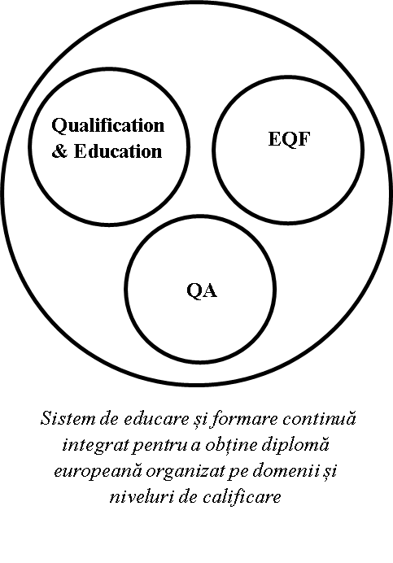
Înregistrat ca operator de date cu caracter personal cu nr.25720
Sistemul European de Calificare
Fig.1.1.
Motto:
”Neînțelegerile sunt întotdeauna cauzate de incapacitatea de a aprecia punctul de vedere al celuilalt.”
Nikola Tesla

Slide 5
Fig.1.2 Cadrul național al calificărilor
Înregistrat ca operator de date cu caracter personal cu nr.25720
Motto :”Totul ia timp și timpul ia totul.” Mihai Eminescu

Slide 6
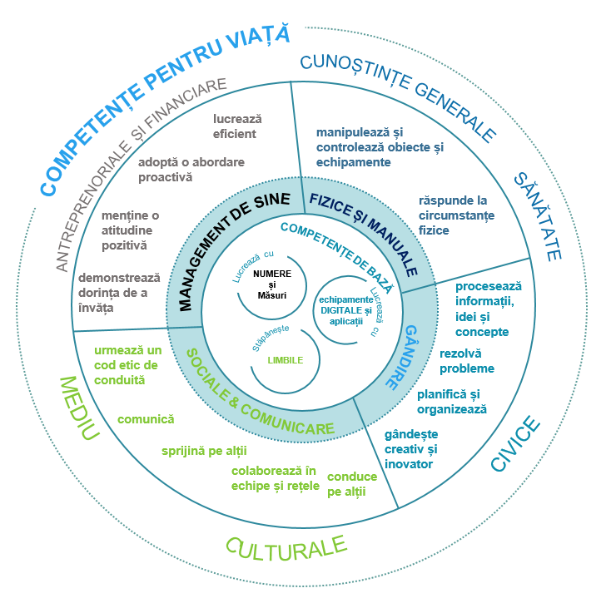
Înregistrat ca operator de date cu caracter personal cu nr.25720
Fig.1.3 Să asigurăm
competențele
transversale
~25% în curriculă
Motto:
„Fară Dumnezeu omul rămâne un biet animal rațional și vorbitor, care vine de nicăieri și merge spre nicăieri.”
Petre Țuțea

Slide 7
Fig.1.4 Modelul corelării Educației cu Piața Muncii – baza sistemului bazat pe angajabilitate
Înregistrat ca operator de date cu caracter personal cu nr.25720
CURRICULUM /DISCIPLINE
REZULTATE ALE ÎNVĂȚĂRII
PROGRAM DE ÎNVĂȚĂMÂNT
COMPETENȚE-
NIVELURI DE CALIFICARE
COMUNICARE, COLABORARE ȘI CREATIVITATE ÎNTRE PIAȚA MUNCII-EDUCAȚIE
PREDARE ȘI INSTRUIRE CADRE DIDACTICE
PREDARE-EDUCAȚIE
PIAȚA MUNCII –
CERERE: CALIFICĂRI -OCUPAȚII-TITLURI
ASIGURAREA CALITĂȚII
APLICARE ÎN PIAȚA MUNCII
ADMINISTRAȚIE
UNIVERSITATE
Motto:
„Un om nobil cere de la el însuși, un om inferior cere de la alții.” Confucius
PERFECȚIONARE / SPECIALIZARE/RECALIFICARE
FORMARE CONTINUA
ADAPTARE LA PIATA
ASIGURARE
PROCES -ÎNVĂȚARE
UTILIZAREA/RECUNOAȘTEREA CALIFICĂRII ÎN SOCIETATE
EVALUARE ȘI VALIDARE
CERTIFICAREA CALIFICĂRII
PRINTR-UN ACT FORMAL

Slide 8
2. Metodologie pentru realizarea programelor de studii pe bază de rezultate ale învățării în corelare cu cerințele pieței muncii – propunere HG
Înregistrat ca operator de date cu caracter personal cu nr.25720
Motto: „Să nu legi niciodată prietenie cu omul pe care nu-l poți respecta.”
Charles Darwin
1. ISCO
Alegere ocupație
și grupa de bază
2. Sarcini și activități detaliate pe grupe/ocupații
3. Titlul &
Nivelul de calificare CNC
4. Stabilire competențe,cunostiinte,
aptitudini conf. ESCO
5.Calificări/specializări
corelate
cu domeniile ISCED
6. Identificare:
competențe vs.
rezultatele învățării
7. Scriere
rezultatele
învățării
8. Identificare
Cunoștințe
Aptitudini
Responsabilitate
Autonomie
9. Stabilire:
Evaluarea și
Certificarea
Rezultatelor învățării
Credite ECTS
10. Discipline:
- de bază
- fundamentale
- domeniu
- specifice
+ transversale
11. Stabilire: Curriculă /programul de studii.
Cadre didactice /CV/metoda de predare/laboratoare/
echipamente/participare/
spații/
program final
12. ASIGURAREA CALITĂȚII

Slide 9
3. Modelul nou de SO, implicarea pieței muncii
Înregistrat ca operator de date cu caracter personal cu nr.25720
Motto: „Libertatea de gândire o avem, mai trebuie gândirea.”
Karl Kraus
3.1. Standardul ocupațional (SO) este un instrument naţional de referinţă care cuprinde şi elemente referitoare la activităţile şi condiţiile de învăţare stabilite într-un program de educaţie şi formare profesională, pe baza căruia o persoană dobândeşte cunoştinţele şi deprinderile necesare pentru a îndeplini cu succes sarcinile unei ocupaţii cerute de piaţa muncii.
SO se întocmesc pentru ocupaţii prevăzute în Clasificarea ocupaţiilor din România, denumită în continuare COR, de specialişti cu experienţă practică în domeniul ocupaţional al standardului, împreună cu specialişti în formare şi educaţie, în asigurarea calităţii, sau coordonatori direcţi ai acestora, manageri.

Slide 10
Înregistrat ca operator de date cu caracter personal cu nr.25720
Standardul ocupațional:
a) descrie activităţilor specifice unei ocupații, desfăşurate sub forma de sarcini și atribuții;
precizează competenţele aferente activităţilor specifice unei ocupaţii;
nivelul de calificare asociat;
este un instrument esențial în procesul de educație și formare profesională;
are o structură definită la nivel național.
Arhivarea SO
SO se revizuiesc, de regulă, la fiecare 5 ani de la aprobare. În cazul în care nu se revizuiesc în termen de 10 ani de la aprobare, SO se arhivează și nu mai sunt valabile în vederea utilizării în procesele de educație și formare profesională.
SO în vigoare la data aprobării prezentei metodologii, care depășesc termenul de 10 ani de la aprobarea inițială, fără să mai fi fost actualizate în această perioadă, se arhivează de drept.

Slide 11
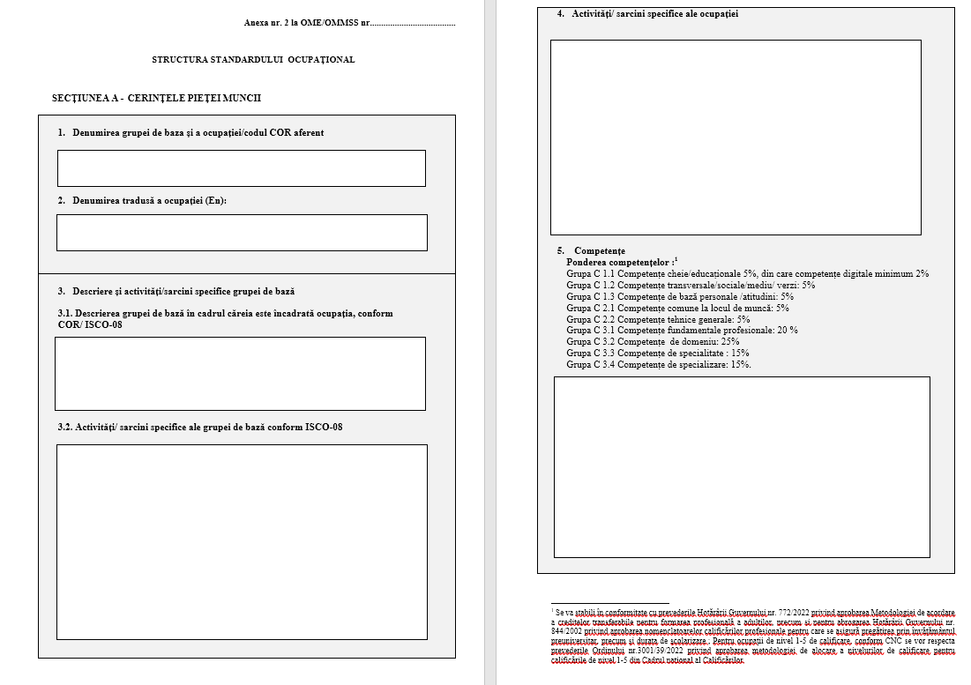
Înregistrat ca operator de date cu caracter personal cu nr.25720

Slide 12
Înregistrat ca operator de date cu caracter personal cu nr.25720

Slide 13
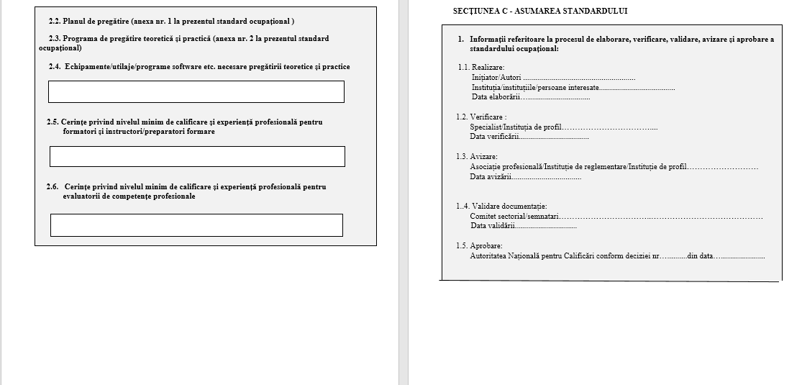
Înregistrat ca operator de date cu caracter personal cu nr.25720

Slide 14
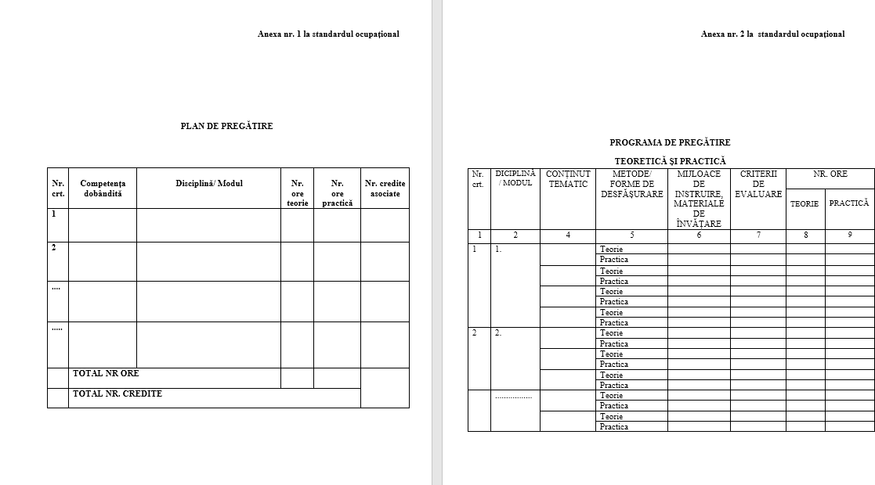
Înregistrat ca operator de date cu caracter personal cu nr.25720

Slide 15
Înregistrat ca operator de date cu caracter personal cu nr.25720
4. Statistici în domeniul SO
Număr de ocupații în COR: 4383
Număr de ocupații de nivel superior (grupa majoră 2 Specialiști în diverse domenii de activitate – 1504)
Număr de ocupații de conducere (grupa majoră 1 Membri ai corpului legislativ, ai executivului, înalţi conducători ai administraţiei publice, conducători şi funcţionari superiori - 561),
Număr de ocupații de nivel preuniversitar (grupe majore 3-9 - 2318),
Până în prezent au fost aprobate 1013 standarde ocupaționale (23,11% din COR)
712- SO au fost aprobate anterior 2014 - intră sub incidența arhivării
301- SO au fost aprobate în perioada 2014-2022
Din care:
119 -SO pe nivel CNC 6 și 7 (5.76% din grupele 1+2 majore)
Din care 5 SO pentru ocupații de conducere - grupa 1
182 -SO pe nivel CNC 1-5 (7.85% din grupele 3-9)

Slide 16
5. Standardul de calificare – aportul noii legi a educației
Înregistrat ca operator de date cu caracter personal cu nr.25720
Motto : „Ce nu trăim la timp, nu mai trăim niciodată.”
Octavian Paler
Conform proiectului de Lege a învățământului superior, ANC “coordonează și controlează la nivel național elaborarea standardelor ocupaționale, de calificare și a standardelor de pregătire profesională”.
Așadar, se reglementează conceptul de standard de calificare:
Standardul de calificare este documentul național de referință care are la bază standardul ocupațional și stabilește modul de evaluare si validare a recunoașterii formale a rezultatelor învățării.

Slide 17
6. ESCO – competențe corelate cu piața muncii europeană - EURES
Înregistrat ca operator de date cu caracter personal cu nr.25720
Motto: „Dacă urăști mult pe cineva înseamnă că te-a învins.”
Confucius
Ce aduce ESCO:
Descrierea ocupației, sarcini, atribuții
Competențe și aptitudini esențiale (ale calificării) care conduc la rezultate ale învățării
Competențe și aptitudini opționale (specializare)
Rezultate proiect POCA:
Maparea tuturor ocupațiilor din COR cu ESCO;
Evaluarea și îmbunătățirea traducerilor aferente ocupațiilor din grupa majoră 2.
În perioada sept. 2022 – mai 2023:
Extragerea competențelor comune aferente grupelor de bază (01.01.2023).
Evaluarea și îmbunătățirea traducerilor aferente competențelor din ESCO (13.890)

Slide 18
Înregistrat ca operator de date cu caracter personal cu nr.25720
7. Noul RNCIS
Aprobat prin ORDINUL nr. 5.360 din 1 septembrie 2022/intră în vigoare la data de 01.01.2023.
La înscrierea în RNC - RNCIS se menționează competențele.
Implementarea competențelor europene din ESCO:
dacă ocupația este aleasă din ESCO, devin minimum obligatorii cele din ESCO;
dacă ocupația aparține doar COR - 80% din competențe se aleg din competențele grupei de bază, de care aparține ocupația în COR/ISCO-08, în concordanță cu ESCO;
ANC, începând cu 01.01.2023, va publica pe site-ul oficial toate competențele din ESCO organizate pe grupe de bază, conform COR/ISCO/ESCO.
Motto: „Întâia temelie pentru ca omul să deslușească și să deosebească adevărul este smerenia.”
Sf. Porfirie Kafsokalivitul

Slide 19
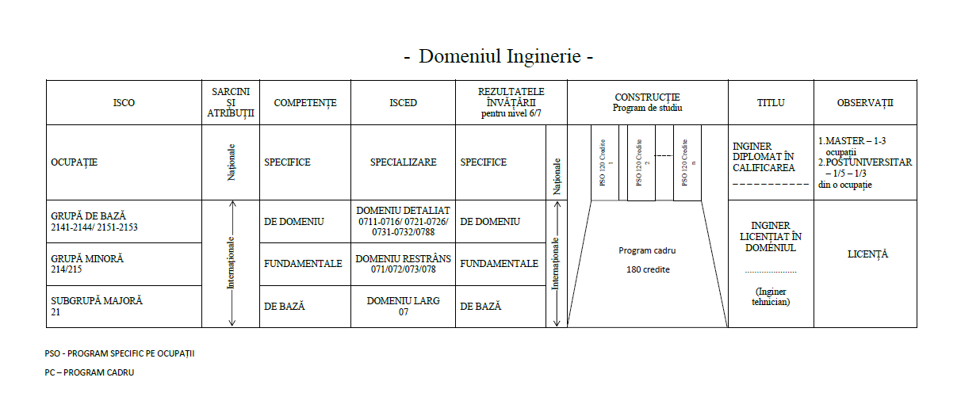
Înregistrat ca operator de date cu caracter personal cu nr.25720
8. MODELUL ANC – Conectarea cu piața muncii prin ISCO/COR/ESCO
Motto: „Un om nobil cere de la el însuși, un om inferior cere de la alții.” Confucius

Slide 20
8.1. Ciclul de viață al calificării
Înregistrat ca operator de date cu caracter personal cu nr.25720
Motto: „Unii oameni cred că știu totu, dar pentru ei totul se reduce la ceea ce știu.“ Niccolo Machiavelli
ORICE CALIFICARE APARE ȘI DISPARE – CÂTE CALIFICĂRI AVEM ÎN UNIVERSITATE: VERZI?ALBASTRE?ROȘII?
MMSS ar trebui să publice ocupațiile în declin și CS pe cele cerute în piață. Programele roșii se elimină?
MATURITATE
CERERE
DECLIN

Slide 21
8.2 Competențe și rezultatele învățării
Înregistrat ca operator de date cu caracter personal cu nr.25720
Motto: „Viața începe unde se termină frica.“
Osho
Asigură:
Transparența programului de studii (informațiile sunt publice, publicate pe site-ul universității);
Înțelegerea programului și a rezultatelor sale;
Accesul la dobândirea de certificate parțiale pentru studenții care vin să urmeze un program scurt în universitatea respectivă, pentru 1-2 competențe (asigurând învățarea la cerere);
Recunoașterea calificării prin documentele care le certifică;
Predarea pe module aferente rezultatelor învățării și competențe.
Nr. crt. | Competența Profesionala dobândită | Rezultatele învățării | Semestrul | ECTS
1

Slide 22
8.2 Competențe și rezultatele învățării
Înregistrat ca operator de date cu caracter personal cu nr.25720
Competențele se preiau din ESCO sau din piața muncii regionale/naționale.
Rezultatele învățării se stabilesc de universitate și reprezentanții pieței muncii sau în consorții universitare.
Curricula este în mare parte aceeași la toate universitățile (calificarea) pentru aceeași specializare/ocupație.
Calificarea (comună) crește adaptabilitatea la schimbările pieței (ex: medicina), în ceea ce privește specializarea!!!
Programa de pregătire reprezintă abordarea universității asupra rezultatelor învățării.
Suplimentul la diplomă/ certificat va conține competențe și rezultate ale învățării.

Slide 23
8.3. Cadrul metodologic privind utilizarea creditelor transferabile ECTS
Înregistrat ca operator de date cu caracter personal cu nr.25720
Motto: ’’Prieteniile unui om sunt adevarata măsură a valorii sale.” Charles Darwin
Reglementat prin OM nr. 5146/2019 - implementarea Ghidului UE din 2015
Art.2
(6) Se acordă un credit pentru volumul de muncă ce îi revine unui student cu frecvență la zi pentru a echivala 25 de ore de pregătire pentru dobândirea rezultatelor învățării, din care:
a) pregătire universitară, formată din 10 -12 ore didactice ce sunt alocate pentru frecventarea cursurilor/prelegerilor, seminariilor, aplicațiilor de laborator, realizarea proiectelor, disertații, examene, practică, vizite de lucru și alte activități care să asigure pregătirea universitară a studentului; se recomandă ca volumul orelor aplicative să fie cel puțin egal cu cele de curs;
b) pregătire/studiu individual; restul de ore până la cele 25 se vor considera și orele din sesiune și practică;
(7) Se recomandă ca fiecărei discipline să i se aloce un număr de 4-6 credite.
(8) Numărul total de ore didactice și de studiu individual se încadrează în 8 ore/zi.
(9) Universitățile pot acorda credite pentru activitatea practică după metodologia proprie incluse în total.

Slide 24
9. Observații și propuneri
Înregistrat ca operator de date cu caracter personal cu nr.25720
Motto: “Viața este darul lui Dumnezeu pentru noi. Modul în care o trăim este darul pe care noi îl facem lui Dumnezeu “ Michelangelo Buonarroti
1. CNC - Să se facă o corelare ierarhică a titlurilor și ocupațiilor pe niveluri de calificare prin M. Educației:
Ce post poate ocupa absolventul de licență? Titluri de nivel 6?
Dar cel de master? Dar cel cu doctorat? Sunt cutume sau reguli?
2. COR - Este corect să amestecăm posturile de conducere cu cele administrative la programele de studii?
Cine stabilește care sunt posturile de conducere? Piața muncii?
Conducerea aparține de grupa majoră 1: Conducători și legiuitori, grupa majoră 2 profesii de înv. Sup.
Posturile de conducere se câștigă prin concurs? Nu pot fi rezultatul finalizării licenței/materatului/doctoratului?
3. Piața Muncii - Coordonarea cu cerințele pieței muncii cum se face? Competențe vs. Rezultatele învățării.
Cine stabilește competențele și rezultatele învățării? Rolul asociațiilor profesionale din fiecare domeniu.
Numărul și numele specializărilor sunt stabilite de cererea pieței muncii? Mecanism există?

Slide 25
9. Observații și propuneri
Înregistrat ca operator de date cu caracter personal cu nr.25720
4. Calificare și recunoaștere - Sarcinile, atribuțiile, competențele europene se implementează prin ESCO?
Lipsesc standardele ocupaționale de nivel 6 CNC;
Programe de studii/calificare de învățământ superior pe bază de standarde? Autonomia universitară?
5. Strategie – pe termen lung - agreată pentru 20 de ani
Dezvoltarea de discipline transversale?
Implementarea ISCED
Domenii interdisciplinare ISCED?
Mai puține domenii prin adoptarea ISCED?

Slide 26
Înregistrat ca operator de date cu caracter personal cu nr.25720
CONCLUZII ȘI ÎNTREBĂRI
Motto: „Este foamete pe Pământ, nu pentru că ar lipsi pâinea, ci fiindcă nu reușim să-i săturăm pe cei bogați.”
Maica Tereza

Slide 27
Înregistrat ca operator de date cu caracter personal cu nr.25720
VĂ MULȚUMIM!
CONTACT:
Tel.: 021.313.00.50/021.313.00.51/+40.372.37.46.91
E-mail: office@anc.edu.ro
Adresă web: http://anc.edu.ro/
PROIECT POCA 129872 // Creșterea capacității administrative a ANC și MMJS prin sistematizare și simplificare legislativă în domeniul calificărilor

